Slide 1
Repte detecció de matrícules
Components del grup: Adriana Avilés, Paula Franco, Lian Batlle, Martina Vitagliano

Slide 2
Índex
Introducció: Plantejament del repte
Explicació del métode escollit
Problemàtiques.
Resultats i solucions.
Conclusions

Slide 3
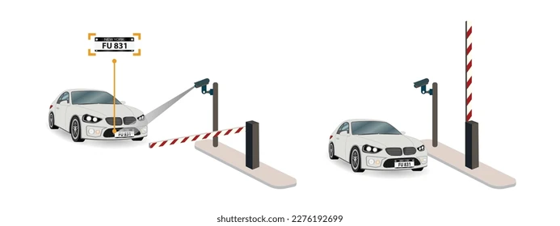
Introducció: Plantejament del repte
Sistema de detecció de matrícules
El repte consisteix en desenvolupar un mètode capaç de detectar la matrícula, segmentarla y reconèixer els seus caracters.
El primer pas ha sigut escollir la posició de la càmara de captació de la imatge i avaluar els punts positius i negatius de cadascuna.

Slide 4
2. Explicació del mètode escollit
Ens hem decantat per un model de deep learning basat en un conjunt d’entrenament, del qual aprén a detectar la posició de les diferents matrícules.
A continuació hem fet la partició de la matrícula per caracters. Un cop fet això, ens hem posat amb la detecció de cada digit.

Slide 5
3. Problemàtiques

Slide 6
4. Resultats i solucions

Slide 7
5. Conclusions

Slide 8
Moltes gràcies
Per la vostra atenció.

